Slide 1


Совершенствование процессов пусконаладки автоматических регуляторов АСУ ТП энергоблока АЭС с использованием имитационного моделирования
Менюк Д.С. Аспирант кафедры №2 «Автоматика» НИЯУ МИФИ
Научный руководитель: Толоконский А. О. к.т.н, доцент НИЯУ МИФИ

Slide 2




Цели и задачи работы
Рассмотреть способ синтезирования параметров средств автоматического регулирования энергоблоков АЭС с применением аналитических тренажеров;
Обосновать использование предлагаемого способа для применения в производственных задачах.

Slide 3
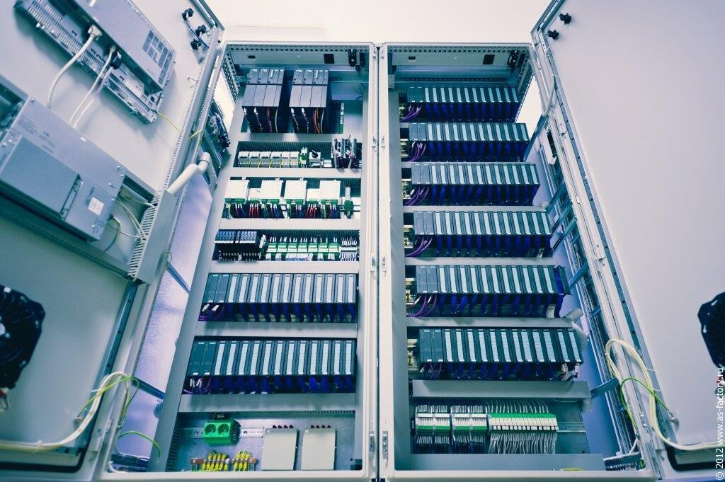
ТПТС
Типовые программно-технические средства (ТПТС)
Схемы АСУ ТП, в частности законы регулирования, реализуются на программно- техническом комплексе (ПТК) ТПТС.

Slide 4
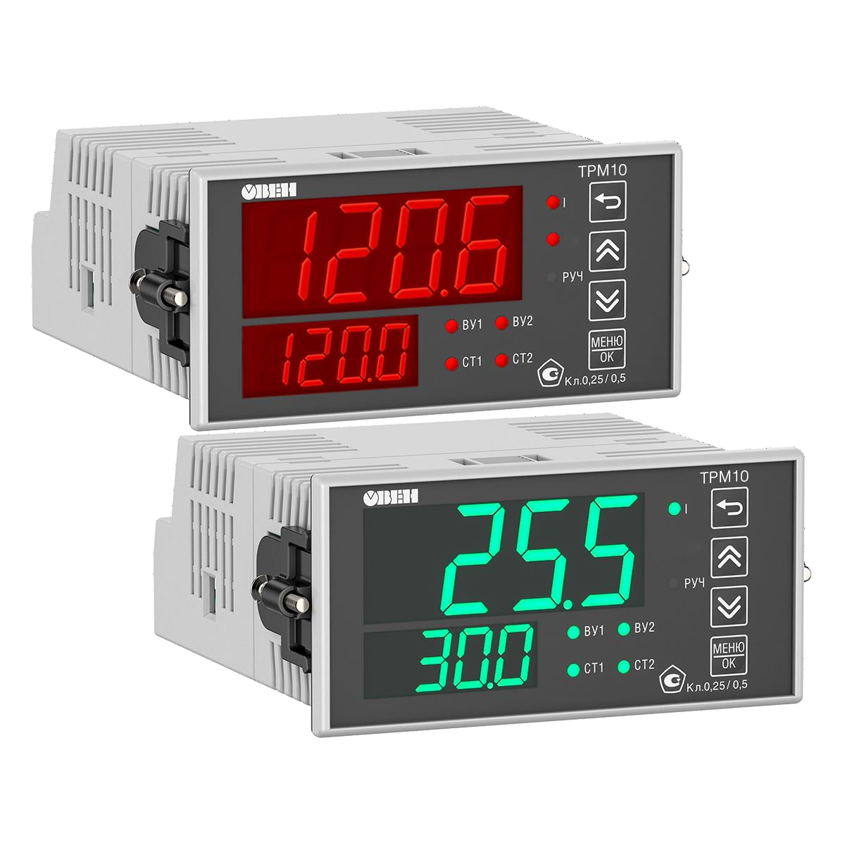
ПИД-регулятор
Несмотря на обширность существующих методик синтеза параметров, в настройке ПИД- регуляторов по-прежнему имеются проблемы, т.к. алгоритмы данных регуляторов в достаточной степени развиты лишь для линейных систем.

Slide 5
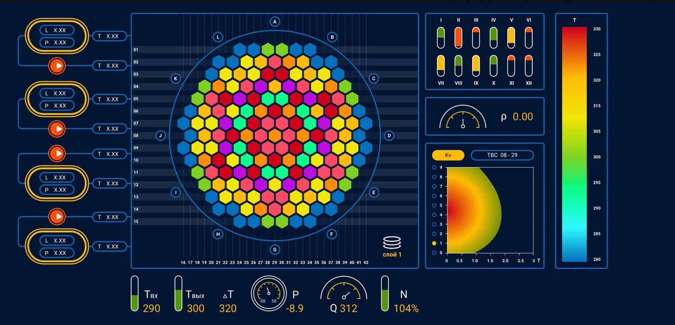
Аналитический тренажер

Slide 6
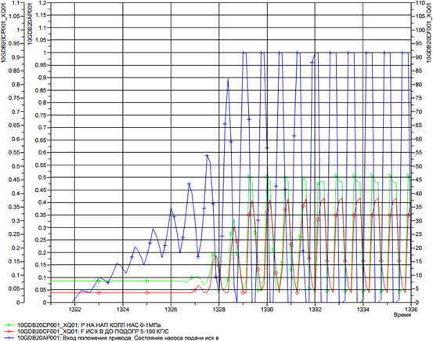
Рисунок 1 – Тренды работы модели контура регулирования давления в напорном коллекторе насосов подачи исходной воды в интегрированной среде «ЭНИКАД

Slide 7
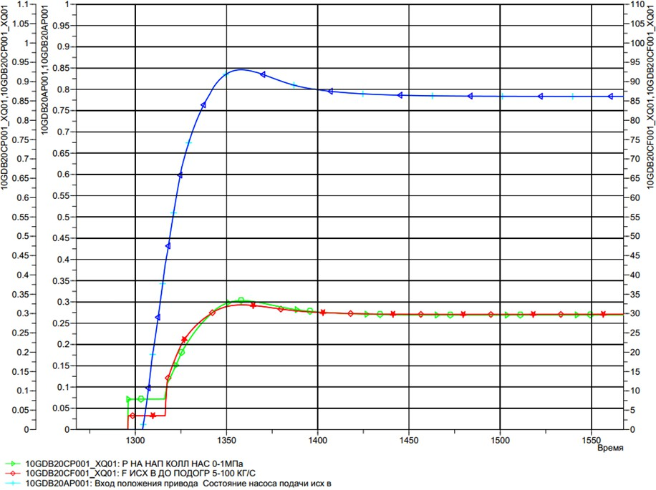
Рисунок 2 – Тренды работы модели контура регулирования давления в напорном коллекторе насосов подачи исходной воды в интегрированной среде «ЭНИКАД» после подстройки регулятора частоты вращения вала насоса

Slide 8
Полученные результаты
Порядок объекта | K_{p} | Т_{и}
Первый порядок | ^{𝐾}ОУ | 𝑇_{О} 𝐾_{𝑝}
Второй порядок | ^{𝐾}ОУ | ^{𝑇}О1 ^{+ 𝑇}О2 𝐾_{𝑝}

Slide 9

Спасибо за внимание
Менюк Д.С.
Аспирант кафедры автоматики НИЯУ МИФИ
Контакты: d.menyuk@mail.ru

